Slide 1

Uranus
Dokumen Laporan Final Project
(Stage 3)
(dipresentasikan setiap sesi mentoring)

Slide 2
Modeling

Slide 3

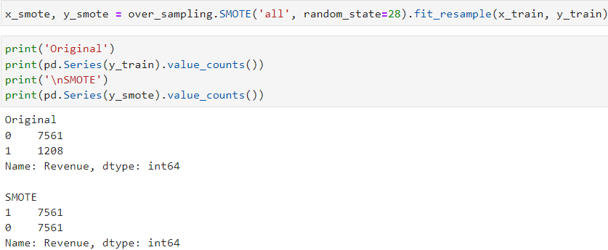
1A. Split Data Train & Test
Dataset dibagi menjadi 80% untuk training dan 20% untuk testing menggunakan function train_test_split.
Handling imbalance menggunakan metode SMOTE dengan sampling strategy all.

Slide 4
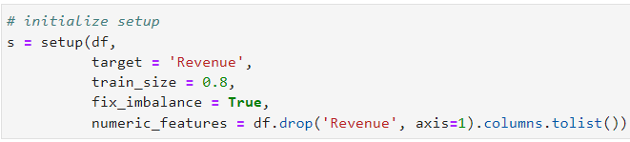
1B. Modeling
Digunakan library pycaret untuk membandingkan performa dari beberapa algoritma yang sesuai dengan data yang digunakan.

Slide 5
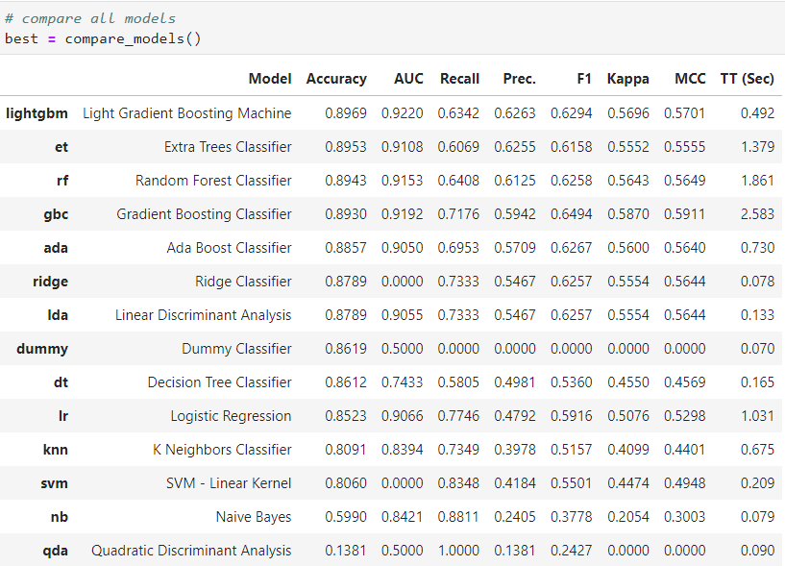
1C. Model Evaluation: Pemilihan dan perhitungan metrics
Tim kami berfokus kepada metric precision karena ingin meningkatkan False Negatif untuk meningkatkan angka pembelian dari pengunjung agar mendapatkan revenue.
Melihat metric AUC untuk mendapatkan performa model yang tinggi.
Melihat waktu eksekusi untuk mendapatkan waktu yang efektif (rendah) saat membuat model.
Berdasarkan hasil perbandingan model dengan Pycaret dengan mepertimbangan metrics, model Light Gradient Boosting Machine menjadi pilihan karena memiliki nilai Precision cukup tinggi, nilai AUC yang tinggi, dan waktu eksekusi yang relatif rendah, serta metric-metric lainnya yang lebih baik diantara model lainnya.

Slide 6
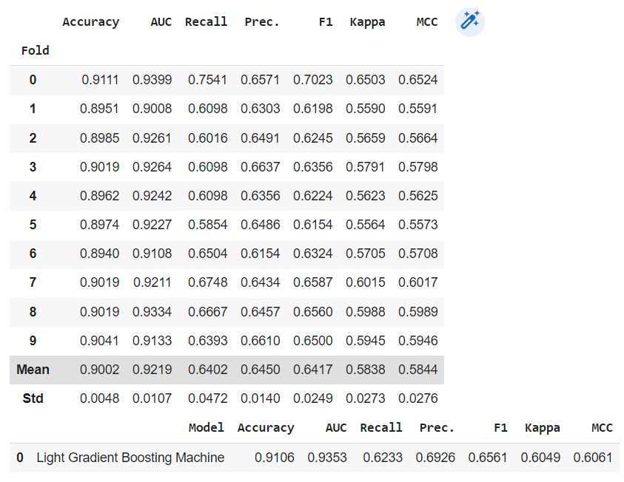
1D. Model Evaluation: Apakah model sudah best-fit?
Nilai AUC test sedikit lebih besar dari nilai trainnya yakni selisih 0.0134.
Nilai precision test lebih besar dari nilai trainnya yakni selisih 0.0217.
Nilai accuracy test sedikit lebih besar dari nilai trainnya yaitu selisih 0.0104.
Dari pengamatan diatas tim kami menyimpulkan bahwa model ini sudah cukup Best-Fit.

Slide 7
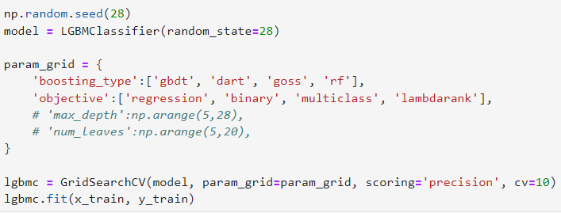
1E. Hyperparameter Tuning
Hyperparameter tuning menggunakan parameter boosting_type dan objective

Slide 8
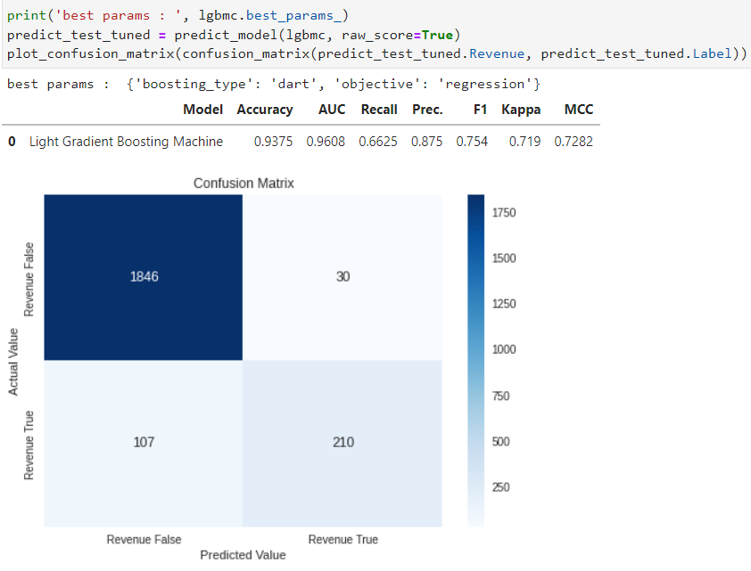
1E. Hyperparameter Tuning (Hasil)
Model hasil Hyperparameter Tuning memiliki nilai Accuracy Test, AUC Test, dan Precision Test lebih tinggi dari nilai Train-nya dengan perbedaan nilai yang kecil. Menandakan bahwa model hasil hypertuning tidak overfitting maupun underfitting.
Model yang dipilih dapat mendeteksi dengan baik kepada pengungjung yang tidak menghasilkan Revenue yang dapat terlihat dari nilai Precision yang tinggi. Dari nilai AUC-nya, model memiliki nilai yang tinggi menandakan bahwa performa model sudah bagus.

Slide 9
Feature Importance

Slide 10
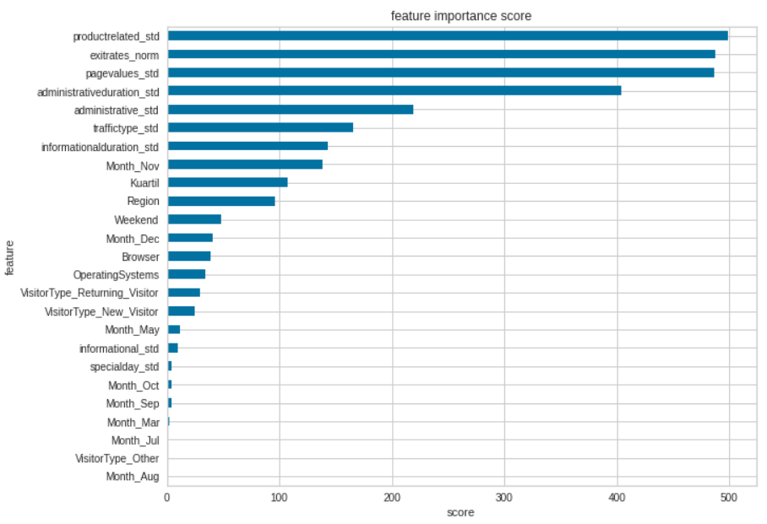
2A. Feature importance
Dari feature importance tersebut dapat dilihat bahwa feature ProductRelated memiliki pengaruh paling tertinggi. ProductRelated adalah jumlah halaman produk terkait yang dikunjungi oleh user. Dengan demikian untuk kedepannya kita dapat menampilkan rekomendasi product-product terkait yang dikunjungi user dengan lebih banyak untuk meningkatkan kemungkinan user untuk membeli.

Slide 11
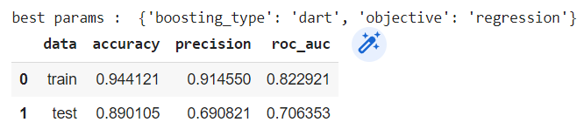
2B. Feature selection dari Feature Important
& Iterasi Model
Tim kami akan memilih 5 feature teratas yang dihasilkan oleh feature importance untuk dilakukan modeling kembali. Feature tersebut adalah ProductRelated, ExitRates, PageValues, AdministrativeDuration, dan Administrative. Modeling ulang ini kami lakukan dengan persentasi split yang sama, metode smote, dan menggunakan hyperparameter tuning kembali
Setelah dilakukan iterasi model dan dievaluasi kembali. Hasilnya menunjukan bahwa model iterasi ini mengalami overfitting yang dapat dilihat dari nilai accuracy, precision, dan roc_auc yang lebih besar pada data train dibangkan data test. Perbedaan nilainya pun cukup signifikan. Dengan demikian model hasil iterasi tidak lebih baik dari model semula

